Slide 1

Муниципальное дошкольное образовательное автономное учреждение
«Центр развития ребенка – детский сад № 120 г.Орска «Крепыш»
«Фольклор в физическом развитии детей раннего
возраста»
Подготовила :
воспитатель 1 кв. категории
Кокина Анастасия Сергеевна

Slide 2
«Едва ли можно найти материал более близкий, затрагивающий интересы и потребности детского возраста и потому самый занимательный, чем тот, который связан с детским бытом, повседневной жизнью, который возник, вырос и развивался из исканий высокой радости детской народной массы. Это - детский фольклор»
Г.С. Виноградов

Slide 3
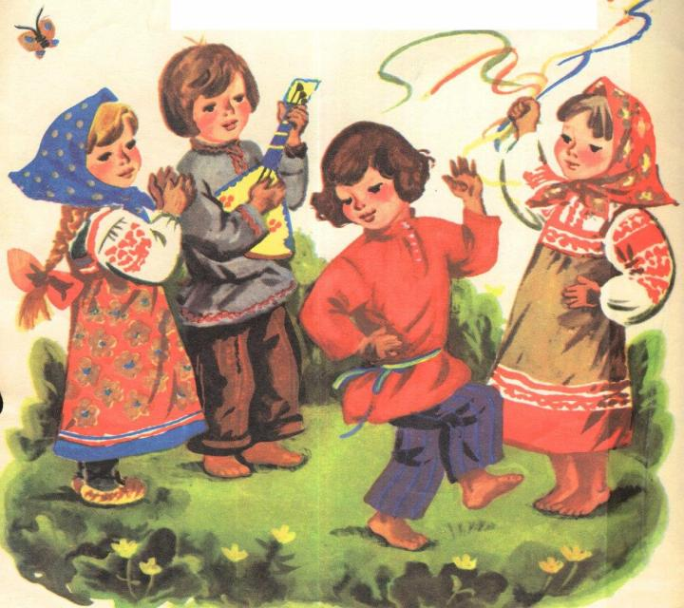
Фольклор- - это устное народное творчество, включающее в себя большое количество жанров: сказки, пословицы, поговорки, потешки, частушки - это неоценимое богатство народа, народная мудрость, народное знание. Фольклор выражает вкусы, склонности, интересы народа.
Детский фольклор дает нам возможность уже на ранних этапах жизни ребенка приобщать его к народной поэзии. Песенки, потешки, прибаутки - маленькие шедевры народного творчества, накопленные веками, передают мудрость, лиризм и юмор.

Slide 4
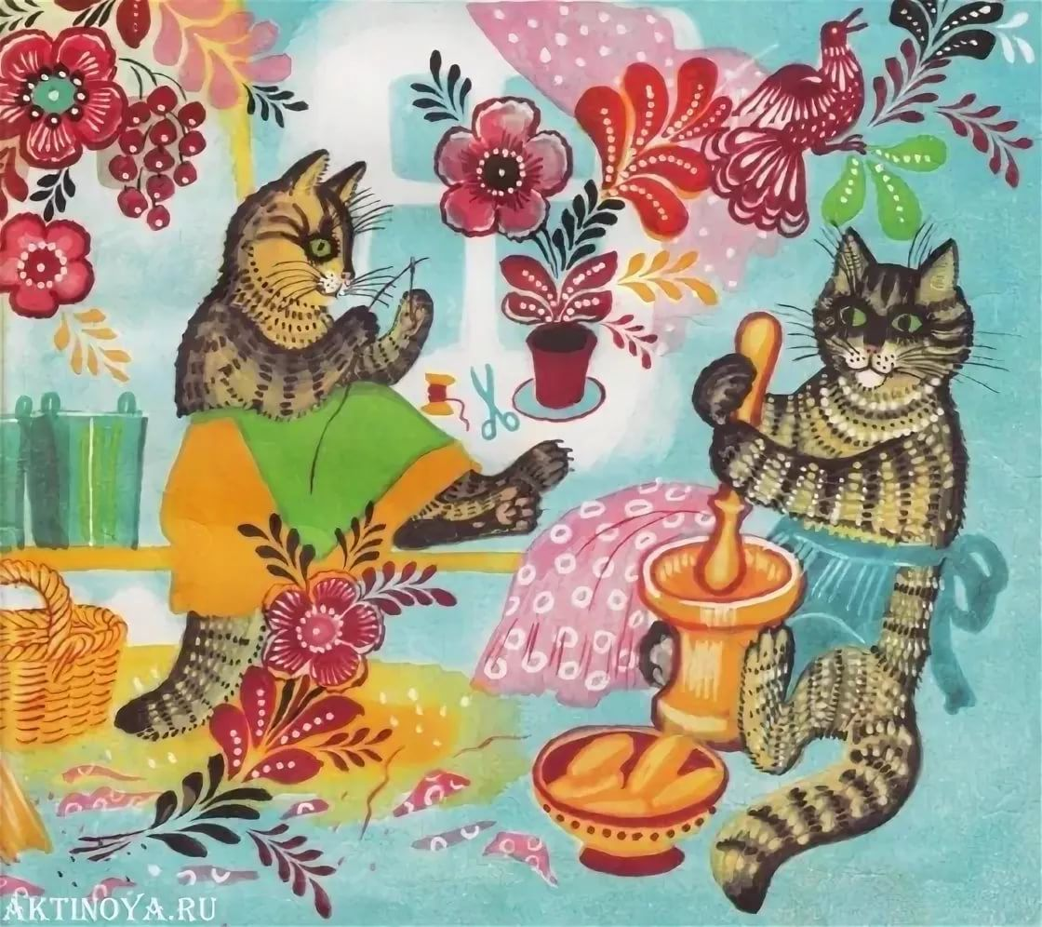
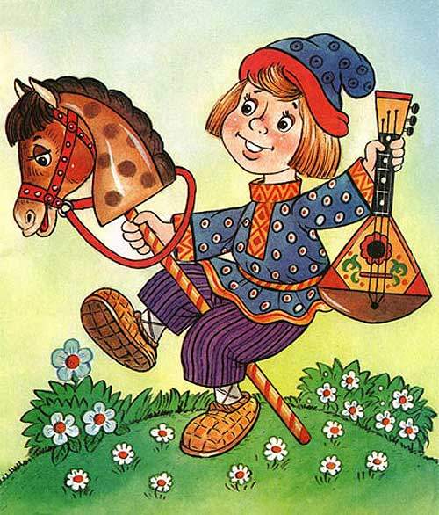
Ценность фольклора заключается в том, что с его помощью взрослый легко устанавливает с ребёнком эмоциональный контакт.
В.А. Сухомлинский считал сказки, песни, потешки - незаменимым средством пробуждения познавательной активности и самостоятельности ребёнка.

Slide 5
Цель : Посредством элементов устного народного творчества (фольклора) разнообразить процесс физического воспитании у детей раннего возраста.
Задачи: :
1. Создать условий в группе для приобщения детей к фольклору.
2. Поддерживать интерес к физической культуре посредством устного народного творчества:
-оздоровительные (охрана жизни и укрепление здоровья ребёнка. гармоничное развитие детей, удовлетворение потребностей ребёнка в двигательной активности),
-образовательные (приобщение ребёнка к народной поэзии, обогащение словарного запаса, развитие интереса к окружающему миру, народному слову, народным обычаям; формирование двигательных умений и навыков);
-воспитательные (воспитание самостоятельности, творчества, инициативы, взаимопомощи, потребности быть здоровым; познакомить с произведениями русского фольклора с использованием наглядного материала)
3. Формировать у детей любовь к красоте художественного слова.

Slide 6
Использование детского фольклора в работе с детьми имеет несколько направлений:
Первое направление - это установление и формирование доверительных, добрых, ласковых отношений между взрослыми и ребёнком.
Второе направление - выполнение детьми различных движений при проговаривании народных потешек, прибауток, закличек, поговорок, считалок т.д.

Slide 7
В основу работы легли следующие принципы:
Принцип индивидуального подхода: максимальное учитывание индивидуальных физических, психологических особенностей ребёнка и создание наиболее благоприятных условий для их развития.
-
Принцип гуманизации : построение содержания, методов и форм занятий физическими упражнениями в соответствии с наличным опытом и уровнем достижений детей, направленностью их личности, структурой их интересов.
-
Принцип развивающего обучения: построение занятий от простого - к сложному.
Принцип систематичности: регулярное, последовательное формирование у дошкольников знаний, умений и навыков двигательного поведения, согласно адекватных особенностей их развития в периоды младенчества, раннего и дошкольного возраста;
Принцип наглядности: активизация зрительного анализаторов ребенка для формирования у ребенка представлений об осваиваемых движениях.
Принцип деятельного подхода: активизация слухового, вестибулярного и тактильного анализаторов ребенка для вовлечения в активную деятельность для формирования здоровьесберегающих компетенций.

Slide 8
Ожидаемые результаты:
Ребёнок:
-Физически подготовленный: имеет потребность в двигательной активности; владеющий основными видами движений, развитый в двигательных и физических качествах; имеющий представления о профилактике нарушений опорно-двигательного аппарата, зрения, простудных заболеваний;
-У него сформирована внутренняя готовность к более глубокому восприятию произведений русской народной литературы, обогащен и расширен словарный запас, способность к овладению родной речью.
-Эмоционально отзывчивый.
-Социально адаптированный.
Педагог:
-Обеспечивают эмоциональное положительное общение с ребенком.
-Совершенствуют двигательную активность посредством фольклора.
-Привлекает родителей к развитию двигательной активности.
-Создают развивающую среду для развития двигательной активности детей.

Slide 9
Основные направления работы:
-«Создание условий и предпосылок, обеспечивающих полноценное и разностороннее развитие детей: физического, интеллектуального, эстетического;»
-«Приобщение детей к истокам русской народной культуры»
-«Развитие физической культуры детей раннего возраста»

Slide 10
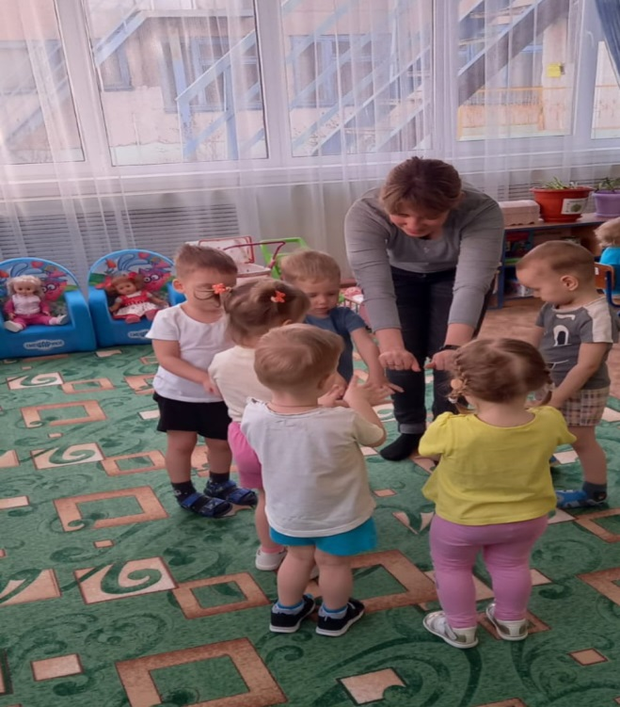
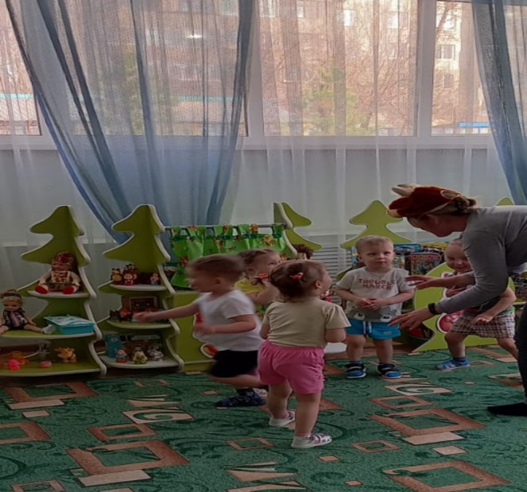
Типы фольклорных физических занятий:
Двигательно-творческие занятия, основанные на одном из видов устного народного творчества - потешках, загадках, стихах

Slide 11
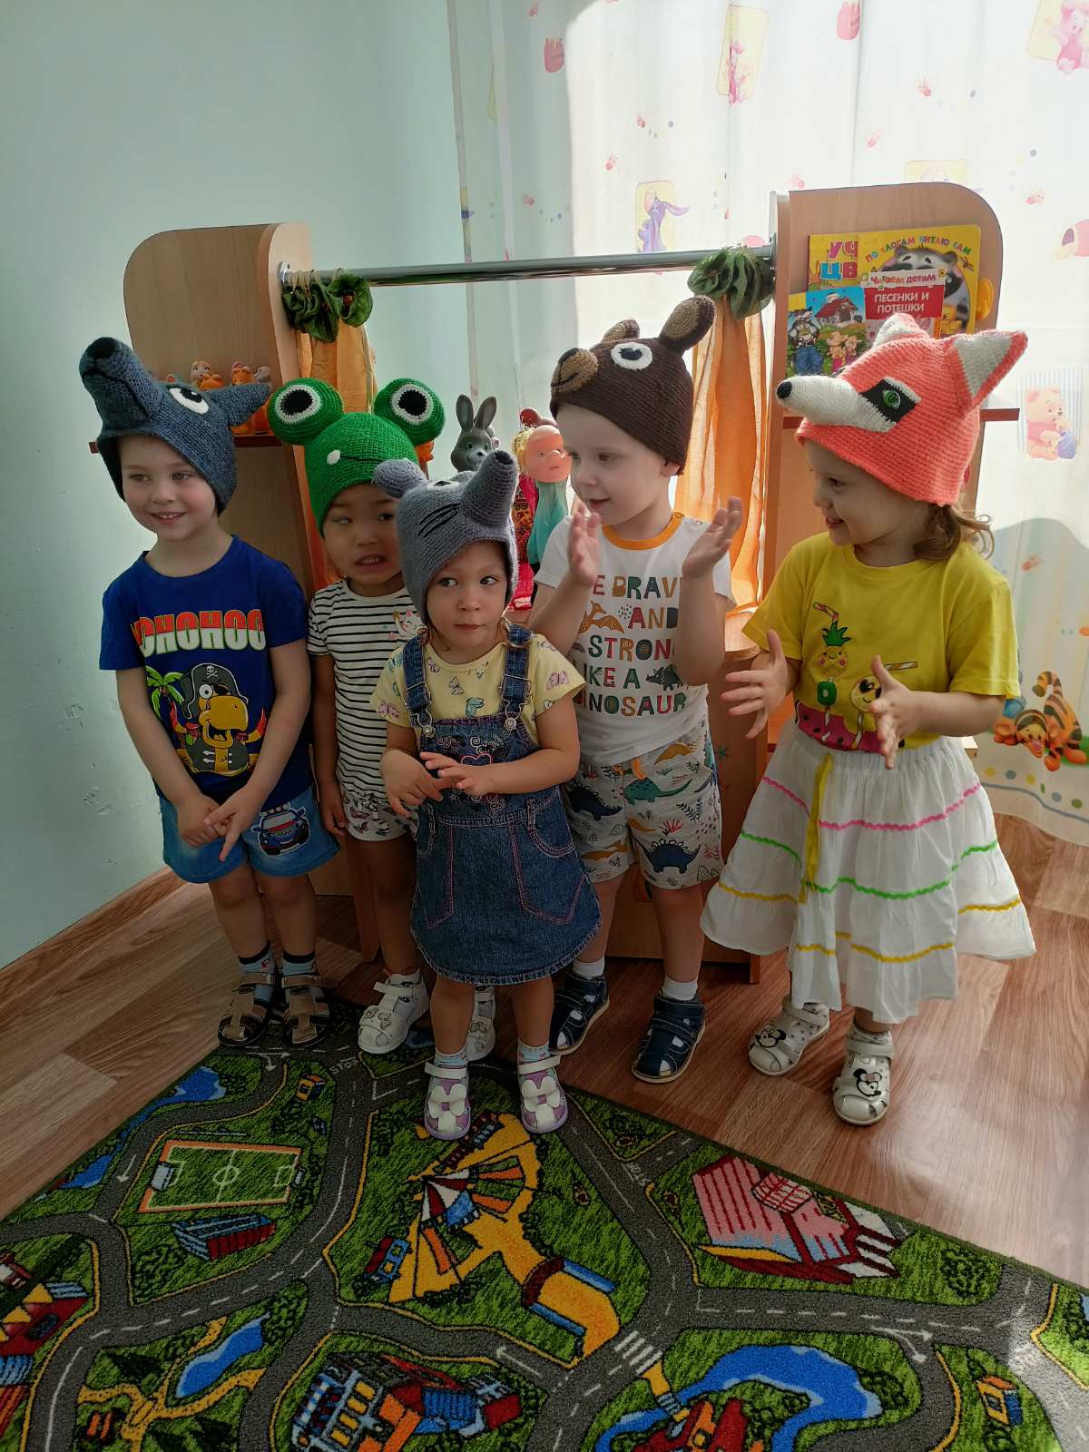
Сюжетные физкультурные занятия с «вкраплением», «вплетением» элементов фольклора. Эти занятия проводятся в форме «двигательного» рассказа или сказки.

Slide 12
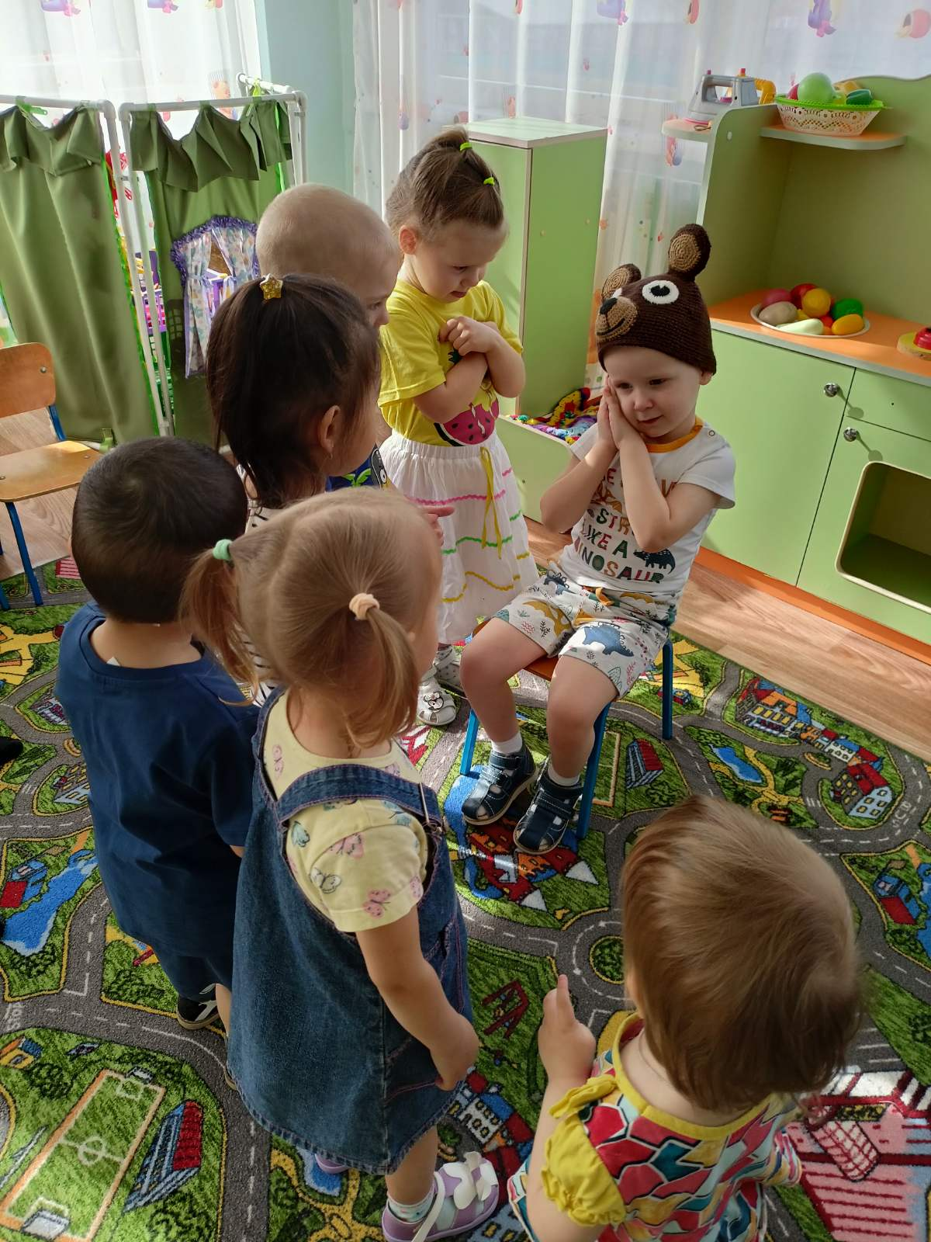
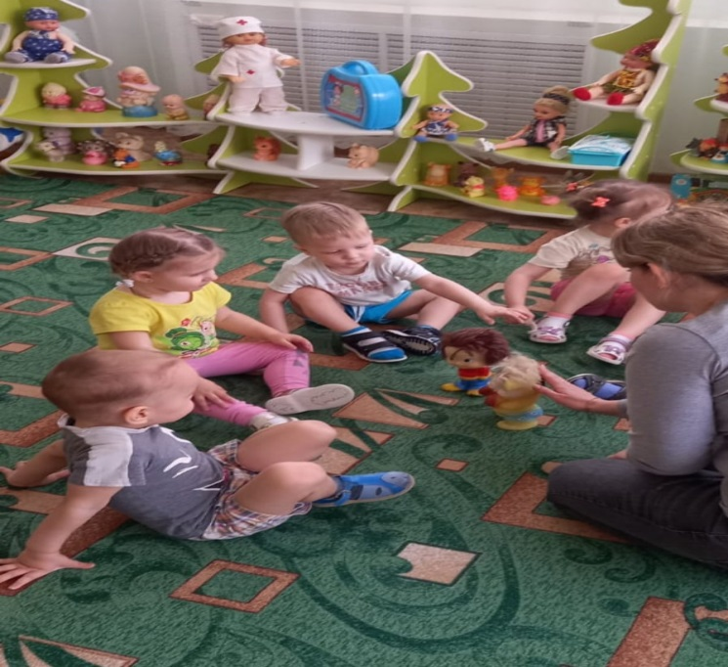
Театрализованные физкультурные занятия с использованием имитационных, мимических и пантомимических упражнений, инсценировок и игр - драматизаций.

Slide 13
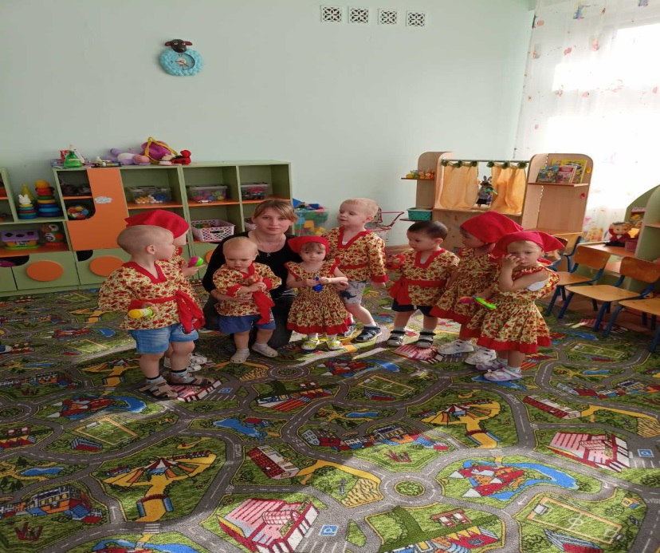
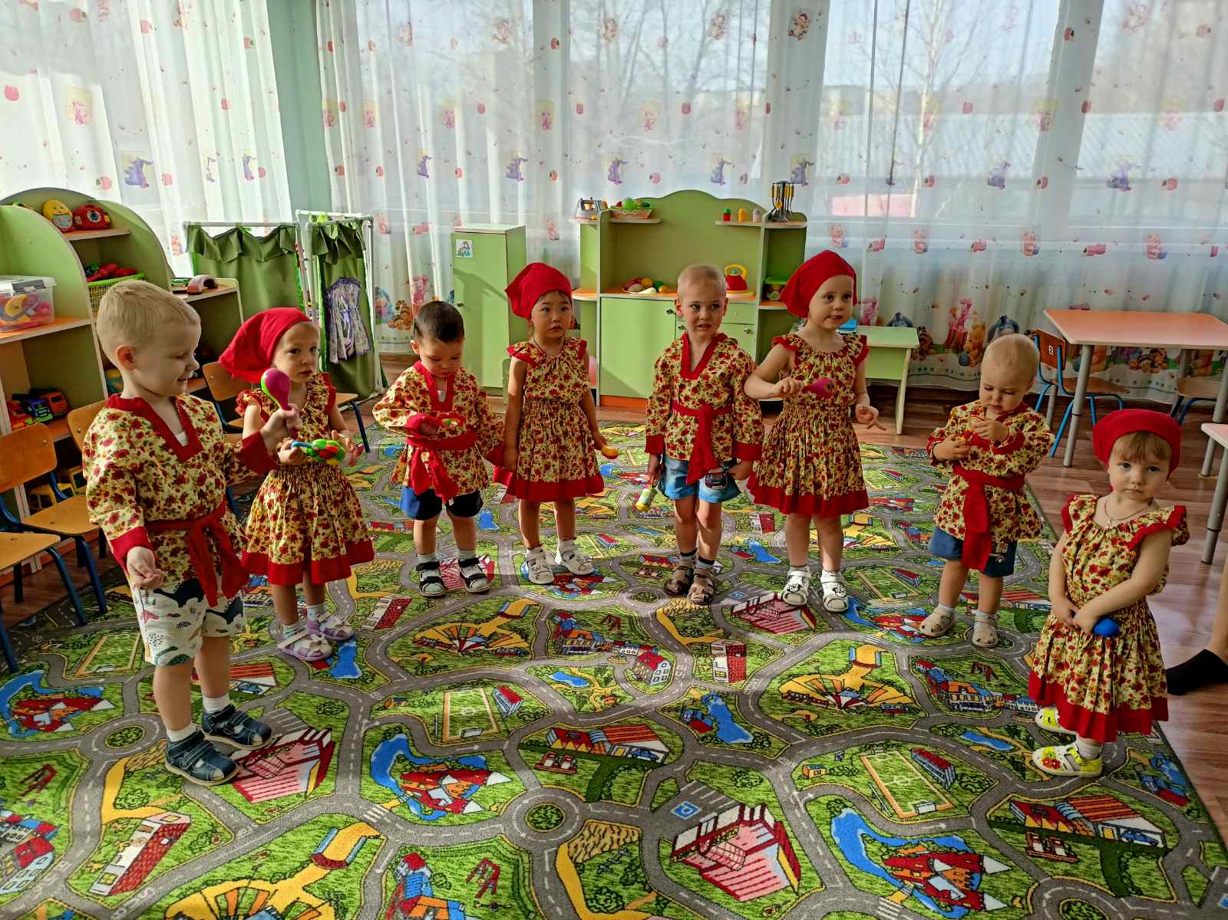
Музыкально - ритмические занятия, основанные на русских народных плясках и танцах, игра и хороводах, с использованием русских песен и народных мелодий.

Slide 14
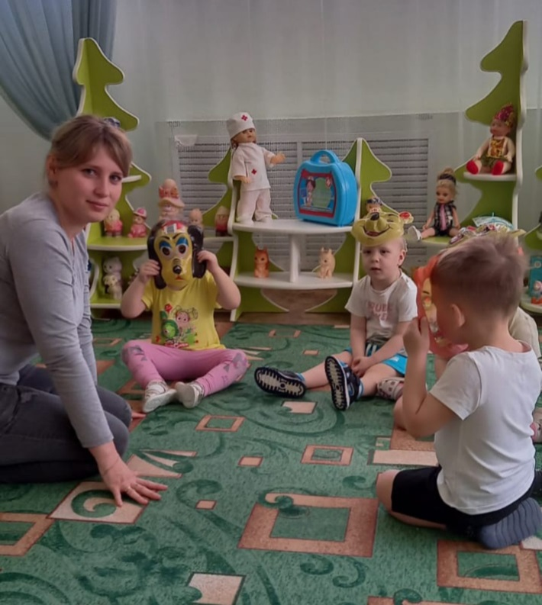
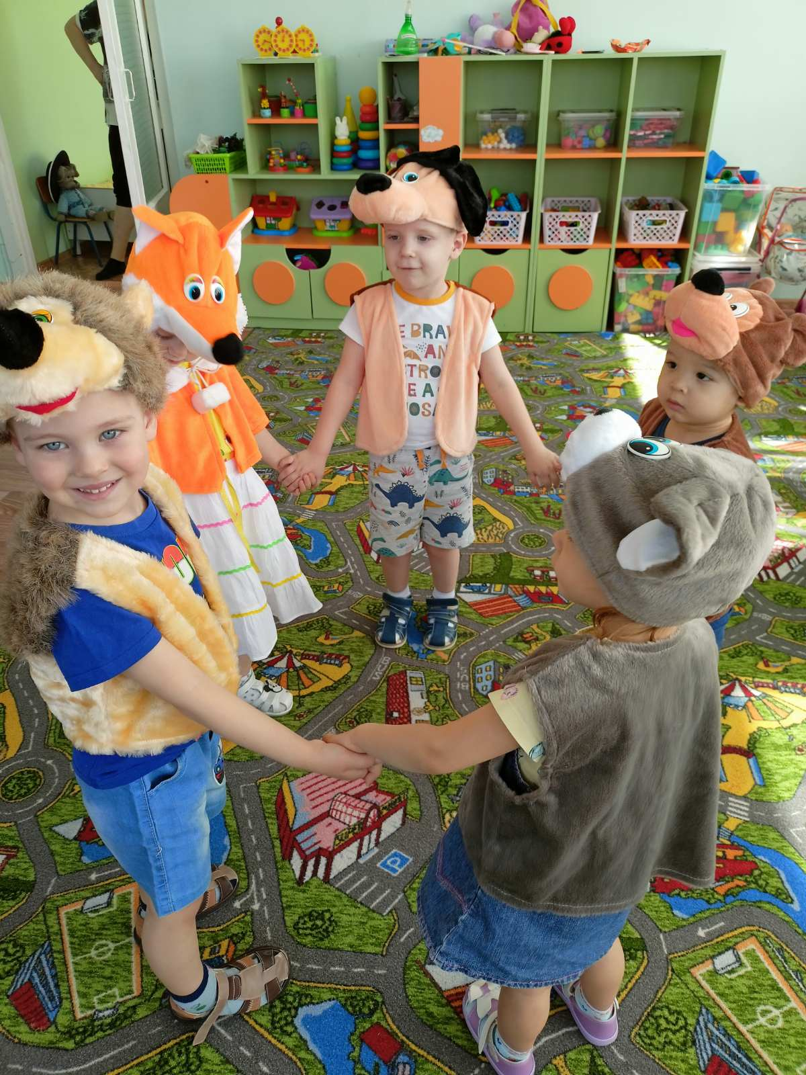
Игровые физкультурные занятия на основе русских народных подвижных игр.

Slide 15
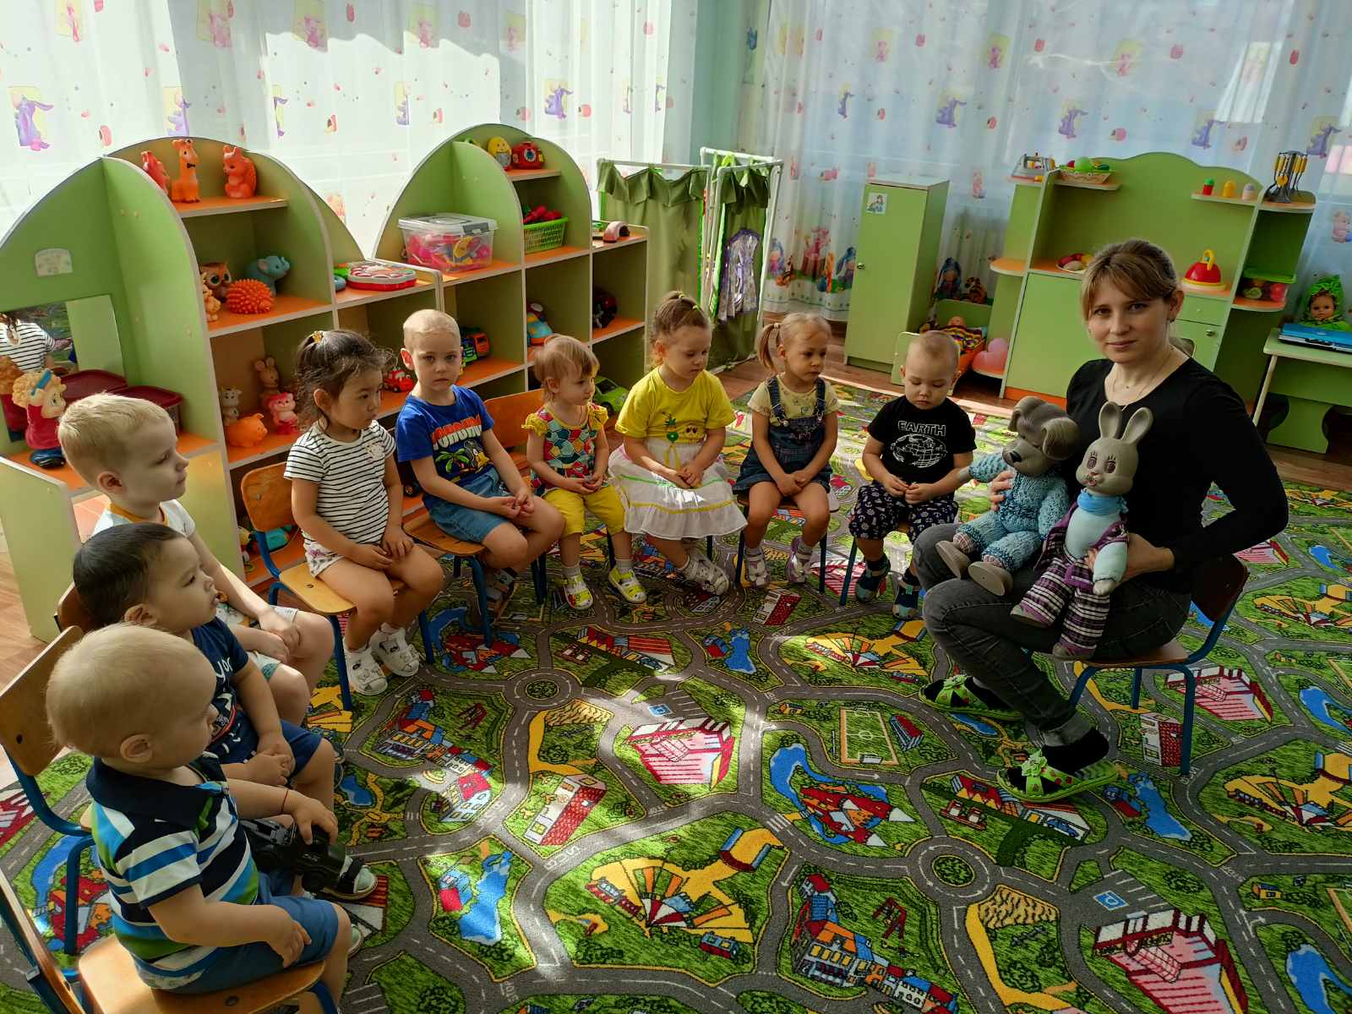
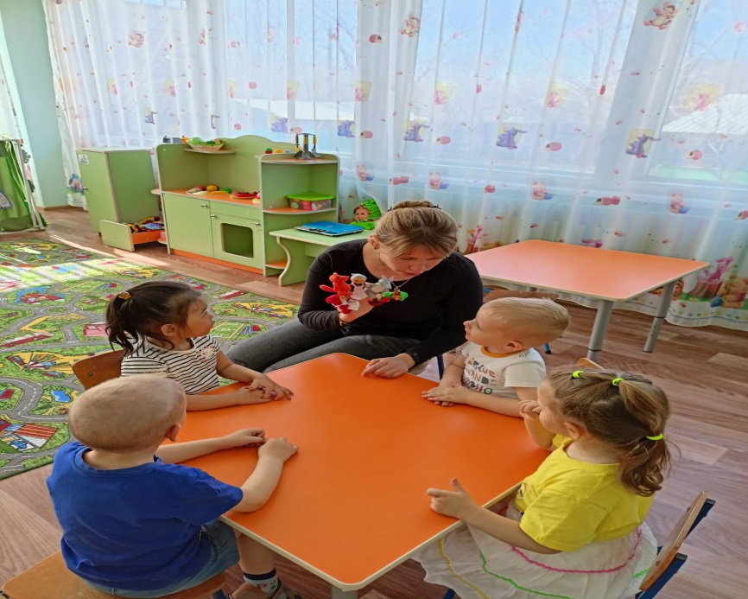
Интегрированные физкультурные занятия с элементами фольклора позволяют осуществить более качественное и прочное усвоение знаний, умений и навыков в области физического воспитания.

Slide 16
Вывод:
Таким образом, целенаправленное и систематическое использование малых форм фольклора в работе с детьми помогает им овладеть:
-первоначальными навыками самостоятельной художественно-­речевой деятельности.
-основами здорового образа жизни, потребностями в ежедневной двигательной активности являющая главной задачей, которая отражена во всех программах по воспитанию и обучению дошкольников.
- Народ - мудрый и добрый учитель и использование фольклора в воспитании детей дает возможность педагогу и родителям без назидательных, сухих нравоучений в приятной, доступной для ребёнка форме обучать его тому или иному навыку, прививать жизненные ценности.

